Slide 1
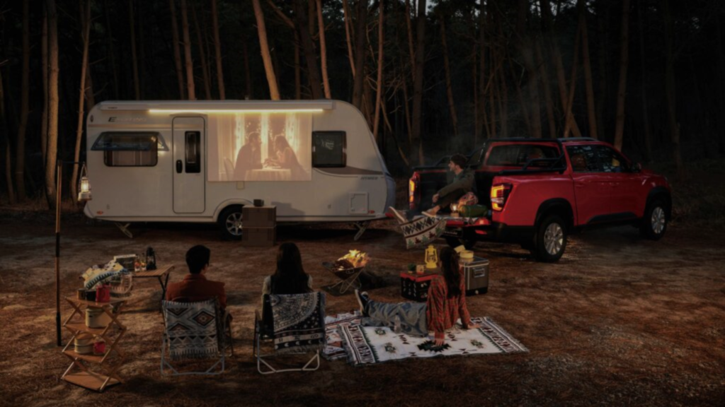
LECAMP
API 활용 캠 핑 장 찾기 웹 페이지 만들기
팀 프로젝트 1팀
김 상 환, 이 준 우, 임 소 담, 박 은 지

Slide 2
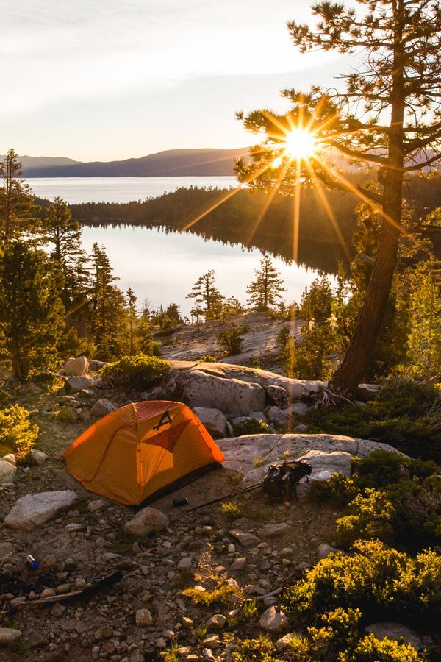
목 차
01
주제 선정
02
작업 기간 및 사용tool
역 할 분 담
03
04
애로사항 및 해결방안
05
프로젝트 시연

Slide 3
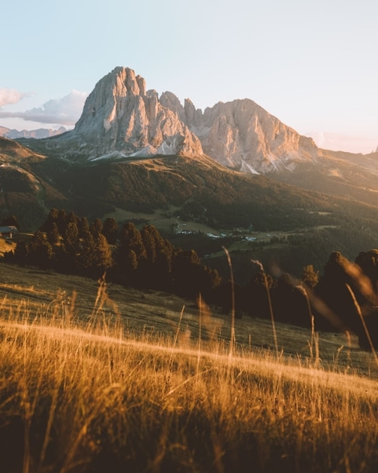
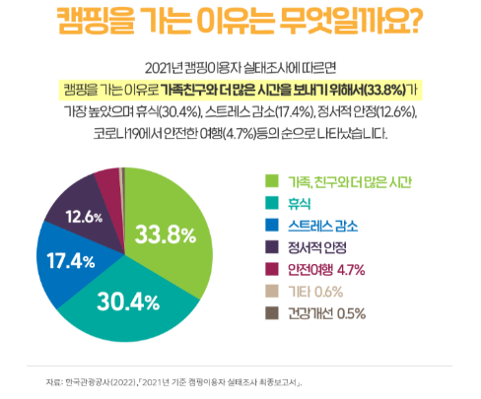
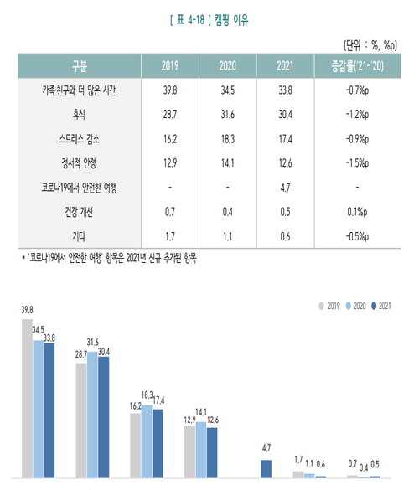
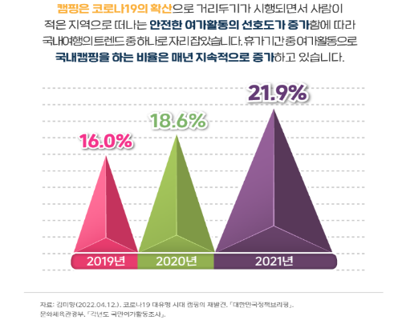
01
주제 선정
코로나19확산 이후 안전한 여가활동의
선호도 증가와 더불어
답답한 일상을 잠시 벗어나
스트레스 해소 및 정서적 안정을 찾고,
휴식을 위한 캠핑의 수요가
해마다 늘고 있음.
이러한 캠핑을 제공하는 캠핑장의
위치와 다양한 정보들을 공유 할 수 있는
웹 페이지를 만들어 보기 위함

Slide 4






02
작업 기간 및 사용Tool
<< 프로젝트 명 >>
LECAMP
(Leave + camping 의 단어 합성)
<< 총 작업 기간 >>
----- 02.22 ~ 02.27(약 1주) -----
주제 선정 및, 벤치마킹 사이트,
페이지별 구성, 자료수집(문서, 이미지 등)
----- 02.28 ~ 04.05(약 5주) -----
코딩작업 및 지속적인 피드백을
통하여 수정 보완 작업

Slide 5
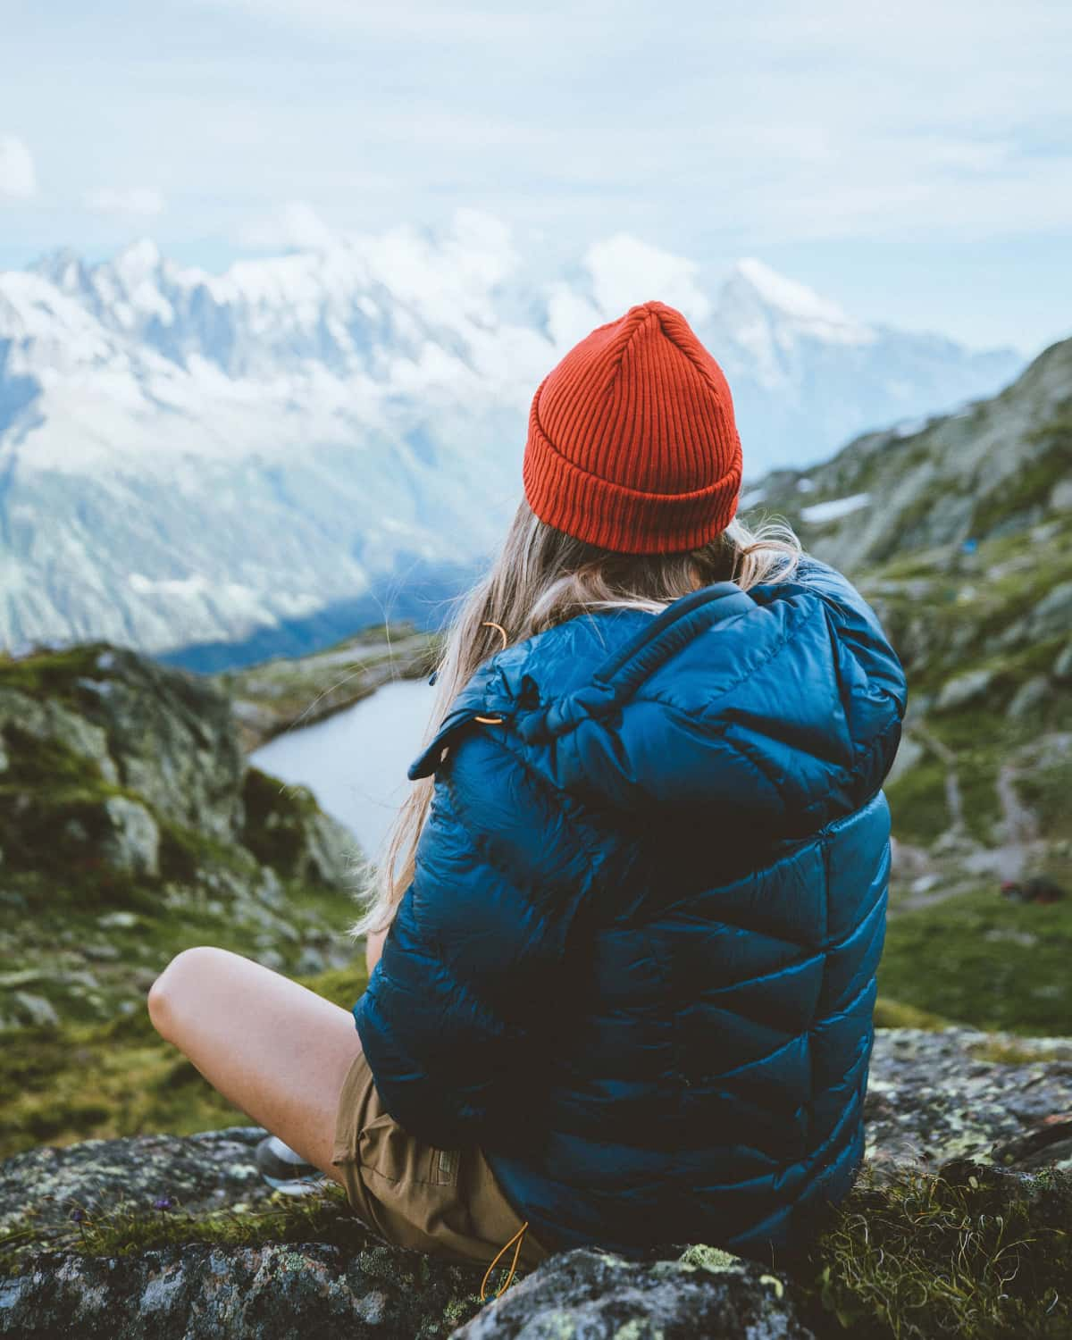
03
역 할 분 담
김 상 환 ( 조장 )
관련 자료수집(한국 관광공사 통계자료)
안전관리수칙 페이지 구현, 서브페이지 수정
P P T 자료 만들기 , 로고(파비콘)
이 준 우
캠핑장 찾기 페이지 구현
프로젝트 전반적인 수정 보완 작업
카카오 Api 자료 수집
1
2
임 소 담
메인페이지 구현
About us 페이지 구현
페이지 관련 자료 수집 , 벤치마킹 사이트, 로고
3
4
박 은 지
페이지 관련 자료수집(이미지)
캠핑장 추천 페이지 구현
주제 선정

Slide 6
04
애로사항 및 해결방안
페이지 별 | 애로 사항 및 해결방안
메인 페이지 로그인, 회원가입 | 메인페이지에서 주제 설정 시 이미지 배치 및 효과 설정 시 시간 소요 해결방안 = > 팀원들과 지속적인 아이디어 공유 및 피드백을 통하여 주제와 어울리는 부분 적용.
안전수칙 페이지 | 스타일 작업 시 SCSS로 작업, 전체 및 반응 형 까지 한번에 작업 할 수 있다는 큰 장점, but, 처음 작업 시 딜레이 발생, 모 달 창(동영상) 작업중 , 반응 형(모바일) 에서 크기가 원하는 대로 맞춰지지 않았음 = > 해결방안 : 자바스크립트로 조건 문 활용하여 width, height 값 %로 설정 후 크기 조절 정보 전달의 비중이 크기 때문에 유저들로 하여금 가독성을 높이기 위한 고민을 많이 하였음.
캠핑장 찾기 페이지 | 처음 주제 선정 시, 호출할 API자료가 부족하고, 찾는 과정에서 고민을 많이 했으며, 그러다 보니 작업중에 과정이 생각보다 복잡해졌다는 부분이 있었으나, 조원들과 지속적인 피드백으로 해결방법을 모색
캠핑장 추천 페이지 | 해당 이미지에 링크를 추가하는 부분이 어려웠지만, < a >태그에 링크를 추가하여 상세보기칸을 만들어 해결,
작업 중 공통점 : 프로젝트 작업 시 지속적인 피드백을 통해 문제 해결. 즉 , ‘ 협업 ’ 과 ‘ 소통 ‘ 의 중요성

Slide 7
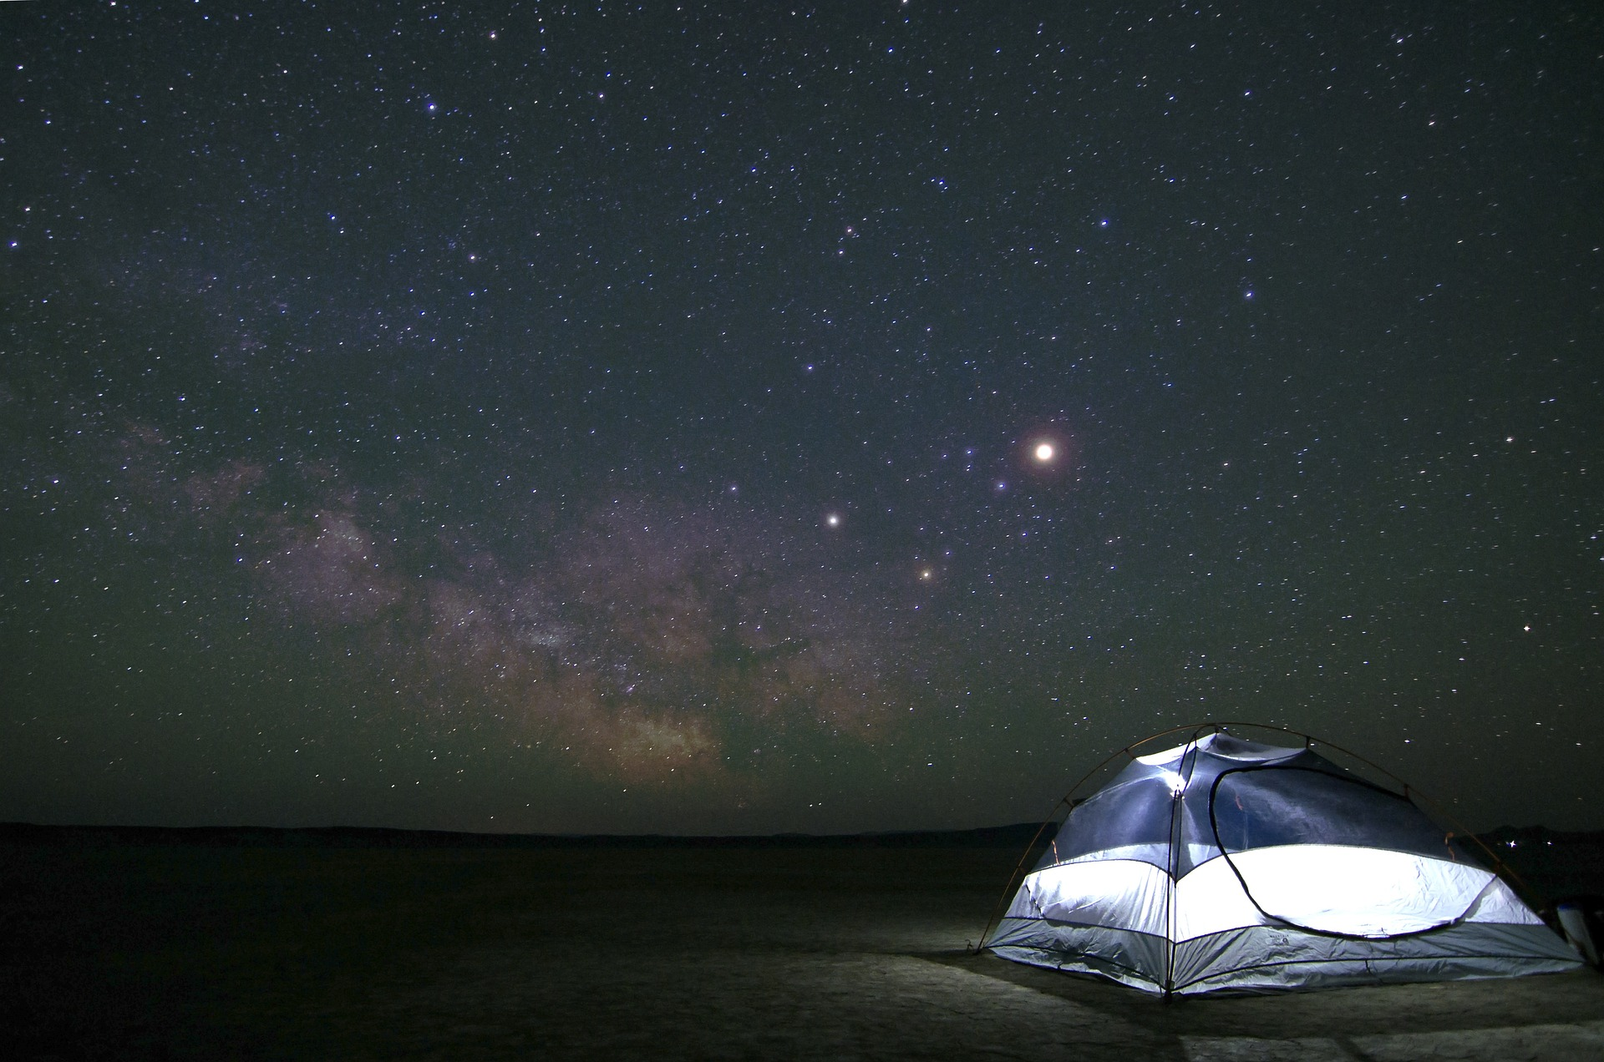
프로젝트 시연

Slide 8

감사합니다!

